Slide 1

租房信息管理系统
编写人： <武斌>
编写日期：<2019-04-10>
工号： <22418>
上海汉得信息技术股份有限公司
HAND Enterprise Solutions Company Ltd.
www.hand-china.com
上海汉得信息技术股份有限公司版权所有

Slide 2
目录
1
开发过程及开发步骤
2
系统流程
3
系统功能介绍
4
E-R图
5
表间关系
6
遇到的问题、难点及解决办法
7
技术知识掌握

Slide 3
开发过程及开发步骤
阅读需求说明，进行逻辑分析。
按照模块进行划分并分模块完成各功能。
阅读开发文档，注意开发规范。
设计数据库表。
添加系统描述、系统代码和消息代码。
页面注册、功能定义。
页面设计及实现。
注册BM，进行BM设计及测试。
DataSet绑定相对应的BM，完成动态页面，实现功能。

Slide 4
开发过程及开发步骤
开发环境
操作系统：Win10
数据库服务器：Oracle Enterprise Linux
数据库开发软件：PLSQL Developer
开发工具：Eclipse
本地服务器：Tomcat
浏览器：Google Chrome
运行及测试： F12 NetWork，Log

Slide 5
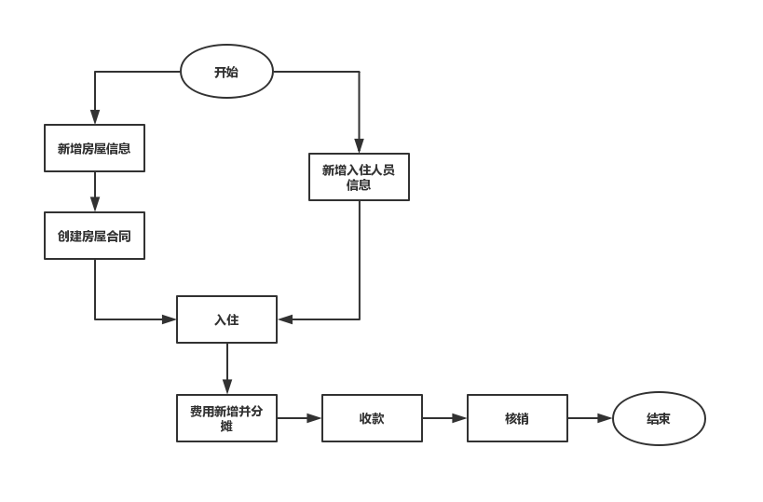
系统流程
HRMS
House rental MANAGEMENT system

Slide 6
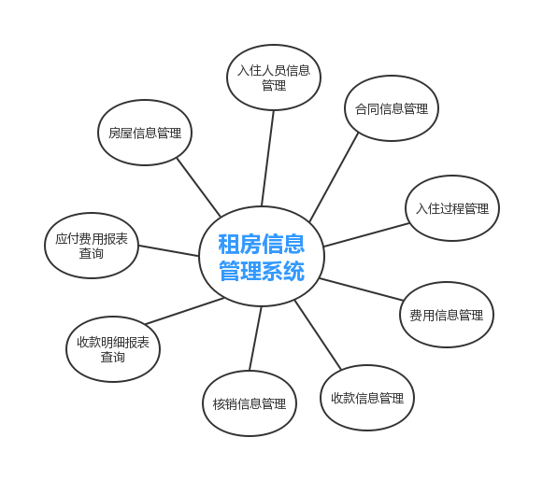
系统功能介绍
系统主要模块
HRMS
House rental MANAGEMENT system

Slide 7
系统功能介绍
房屋信息管理模块
新增：可新增的信息有房屋类型、房屋面积、床位数、中介信息、房东信息、房屋地址等。新增的房屋状态为创建。
维护：房屋信息可以修改。
查询：查询所有房屋的信息。
删除：房屋状态不为已租住的房屋信息可以删除。
入住人员管理模块
新增：可新增的信息有工号、姓名、性别、部门等。新增的入住人员状态为新建。
维护：入住状态不为已入住的人员信息可以修改。
查询：查询所有入住人员信息。
删除：入住状态不为已入住的人员可以删除。

Slide 8
系统功能介绍
合同信息管理模块
新增：可新增的信息有合同开始日期、结束日期、月租金、租期等，并且需要选择房屋状态为空闲的房屋。新增的合同状态为创建，待确认。房屋状态变为已租住。
维护：合同状态不为确认的可以修改。
确认：合同状态为创建的可以确认，确认后可以开始入住。
查询：查询所有合同的信息。
删除：合同状态不为确认的可以删除。
入住过程管理模块
入住：可以选择入住合同状态为确认所对应的房屋，入住人数限制为小于或等于房屋床位数，若超出则不予入住。入住后状态变为已入住。房屋剩余床位减少。
退房：入住人员状态为已入住的人员可以办理退房。退房时需填写退房日期。退房后状态变为已退租。房屋剩余床位增加。
查询：查询所有入住人员状态为已入住的人员信息。

Slide 9
系统功能介绍
费用信息管理模块
新增：可新增的信息有费用项目、费用来源、费用金额等。系统自动产生新增日期、费用发生日和费用结束日。费用发生日默认为上个月第一天，费用结束日为上个月最后一天。
分摊：费用新增后，系统自动进行费用分摊，根据上个月每个人所住天数权重进行分摊计算并记录。
查询：查询所有费用信息。
收款信息理模块
新增：可以新增的信息有收款方式、收款来源、首款对象、收款金额等。收款是针对个人的行为。系统自动产生收款日期。
查询：查询所有收款单的信息。

Slide 10
系统功能介绍
核销信息管理模块
核销：核销需要选定对象，即入住人员，根据入住人员所对应的收款单进行核销。在选定收款单后，选择房屋编号即可查询到其各项费用的剩余债权。填写相应的债券项的核销金额即可进行核销。核销信息记录至核销表和核销明细表。并更改相应的收款单和债权。
查询：查询所有的核销记录信息。
报表查询模块
收款明细报表查询：查询所有收款明细，包括合同编号、人员工号、收款金额、已核销金额等信息。
应付费用报表查询：查询每个人在每个合同下的应付费用，包括合同编号、人员工号、各项费用的应付费用和已付费用等。

Slide 11
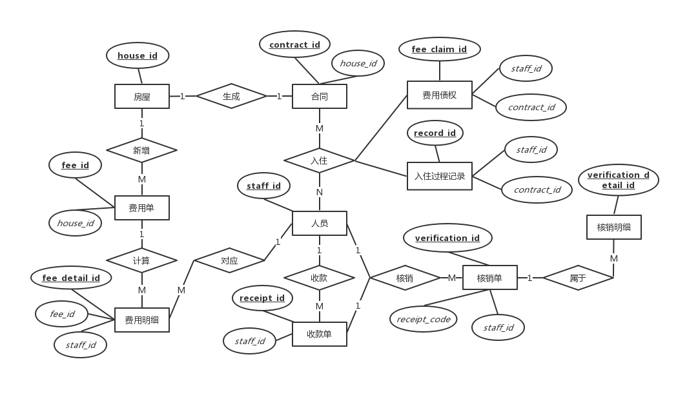
E-R图

Slide 12
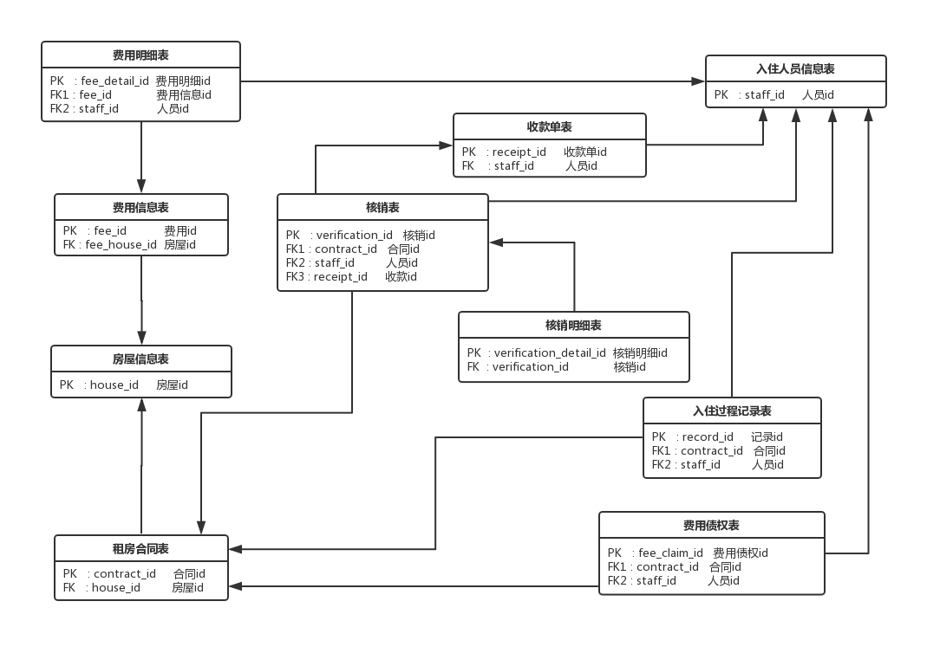
表间关系

Slide 13
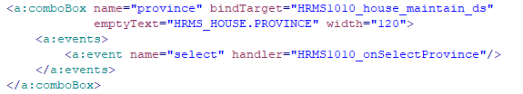
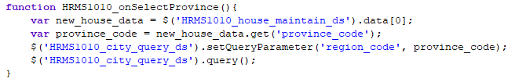
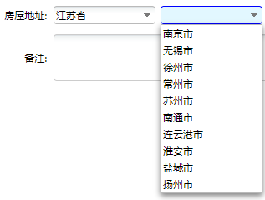
问题、难点及解决办法
省市关联事件：
在省的comboBox下添加select事件
JS中添加事件函数，在选中省后先获取省的编号，再设置市的查询参数并进行查询

Slide 14
问题、难点及解决办法
日期大小校验：
在主页面中常用到日期区间的查询
要达到查询选择例如2019/04/01到2019/04/01的数据时，可以查到2019/04/01这一天的数据。
在bm中添加可选查询条件
但是并不能查询出当天的数据。原因是创建时间可能精确到时和分，该时间不一定在datePicker选择的区间内。做如下修改，为选定的时间添加更精确的时分点即可。

Slide 15
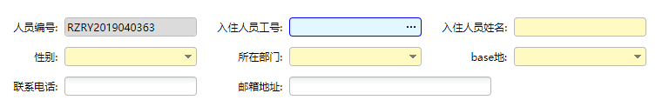
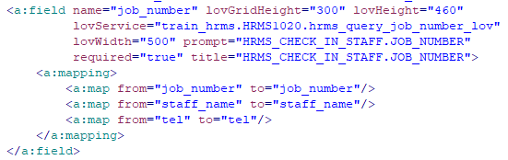
问题、难点及解决办法
Lov使用：
lovService所指的即为一个bm查询文件，进行所需字段的查询。
from即为bm中查询出的字段名，to为screen中field中的name名。即可完成映射过程。

Slide 16
问题、难点及解决办法
费用分摊逻辑：
按照入住天数为权重进行费用的分摊。在发布费用单后，根据费用开始日（一般为上个月的第一天）和费用结束日（上个月的最后一天），以及入住人员的入住时间和退房时间进行该区间内入住天数的计算。计算出每个人的天数后，进行累加，按照权重进行分摊。最后一个人的费用直接相减。
例如： 费用从02/01 - 02/28 ，金额为200
A入住时间01/10，退房时间02/20
B入住时间02/10，退房时间03/05
C入住时间03/06，退房时间无
计算方法：A入住天数为20天，B入住天数为18天，C入住天数为0天。
总权重：20+18=38
A费用：20/38*200
B费用：18/38*200
C费用：200-A费用-B费用

Slide 17
问题、难点及解决办法
计算入住天数逻辑：
计算入住天数时需要传入四个参数：
费用开始时间(S1)、费用结束时间(E1)、
入住时间(S2)、退房时间(E2)
注：费用开始时间为月份第一天，结束时间为月份最后一天。
若退房时间为空，则设退房时间为本月最后一天，即E2=E1
计算方法：S=min(S1,S2)
E=max(E1,E2)
Result = (E1-S1)+(E2-S2)-(E-S)

Slide 18
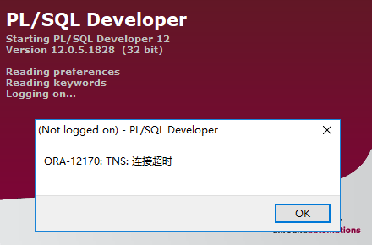
问题、难点及解决办法
数据库连接问题：
连接超时：该情况一般是虚拟机ip问题，虚拟机的ip并不一定固定，因此若发生变化则需要手动更改虚拟机ip或eclipse等配置文件的ip。直接修改虚拟机ip相对简单些。
使用如下命令更改ip

Slide 19
技术知识掌握
SQL/PLSQL基础知识
Aurora使用
dataSet：先写查询集再写结果集。结果集中要使用queryDataSet绑定查询集。
queryForm：bindTarget绑定查询集，resultTarget绑定结果集。
grid：绑定结果集。
comboBox：options：对应的dataSet数据集id
displayField：显示的字段
returnField：选中值的返回name
valueField：选中值的value
lov：map、from、to、lovService
field：defaultValue
events：name：事件名，handler：JS处理函数
excel导入脚本
dev_tool_pkg的使用
BM的使用
SVC的使用

Slide 20
总结与提问
Q＆A
Questions & AnswerS

Slide 21
Thank You !
上海汉得信息技术股份有限公司
HAND Enterprise Solutions Company Ltd.
www.hand-china.com

